Slide 1

LogicTransport
Wykonał: Jakub Szubartowski (A01/C01/L02) I Informatyka

Slide 2
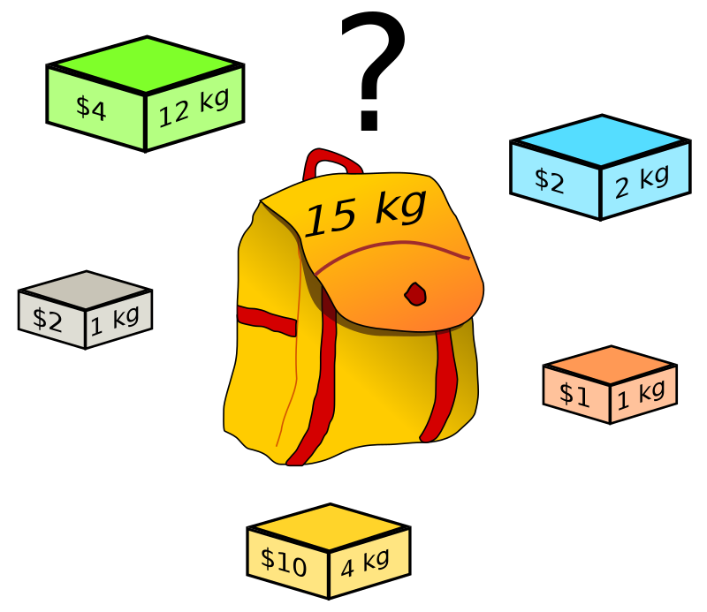
Problem plecakowy - opis problemu
Algorytm siłowy
Algorytm zachłanny
Programowanie dynamiczne

Slide 3
Komponenty
ProductManager: Odpowiada za generowanie i zarządzanie listą produktów.
ProblemSolver: Implementuje podejście programowania dynamicznego do rozwiązania problemu plecakowego.
Options: Obsługuje interakcje użytkownika, opcje menu i ustawienia konfiguracyjne.

Slide 4
ProductManager
Generuje losowe dane produktów (nazwa, cena, waga)
Pokazuje listę produktów
Eksportuje i importuje dane produktów do/z pliku

Slide 5
Options
Dostarcza interfejs sterowany menu dla użytkownika
Konfiguruje ustawienia (np. limit wagowy, nazwa pliku do eksportu/importu)

Slide 6
ProblemSolver
Cele:
1 - Implementacja algorytmu programowania dynamicznego do rozwiązania problemu plecakowego.
2 - Obliczyć optymalną wartość i zidentyfikować wybrane przedmioty przy zachowaniu limitu

Slide 7
Działanie programu

Slide 8
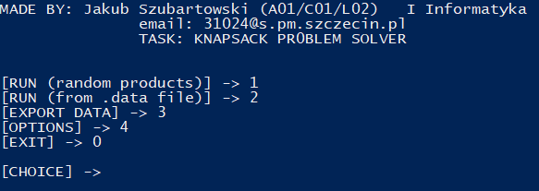
MENU

Slide 9
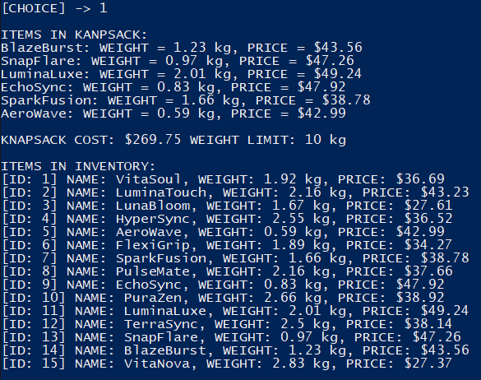
RUN (random products)

Slide 10
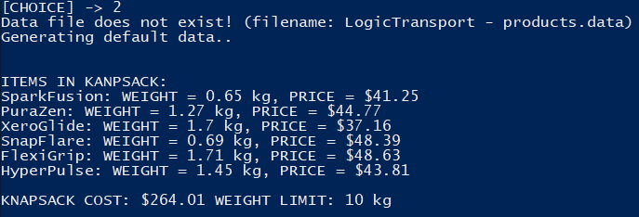
RUN (from .data file)

Slide 11

EXPORT DATA

Slide 12
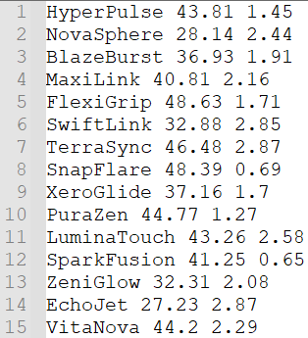
*.data file

Slide 13
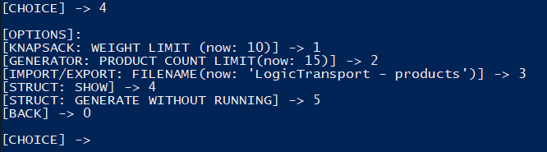
OPTIONS

Slide 14
PREZENTACJA PROGRAMU

Slide 15
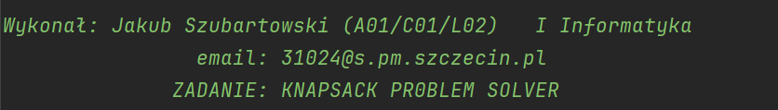
THE END

